Slide 1
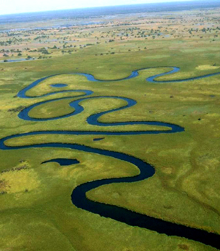
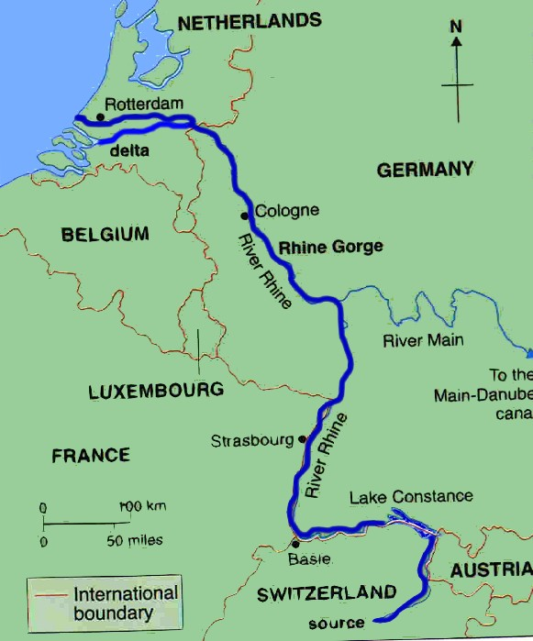
Hoofdstuk 3.4 Een reisje langs de Rijn
Bladzijde 58 / 59

Slide 2
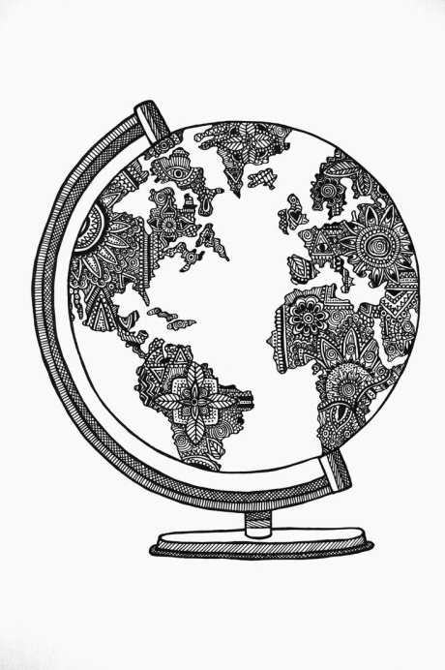
Wat gaan we doen:
Bladzijde 58 - 59
Herhaling: Gletsjers!
Uitleg: De Rijn (een gemengde rivier)
Opdracht: met de boot
Afsluiten: hoe ging het?

Slide 3
Aan het einde van de les kan je…
Bladzijde 58 - 59
De drie delen van de Rijn in eigen woorden beschrijven
Uitleggen waarom de Rijn zo belangrijk is voor NL en Europa
Beschrijven hoe de Rijn de landschappen vormt.

Slide 4
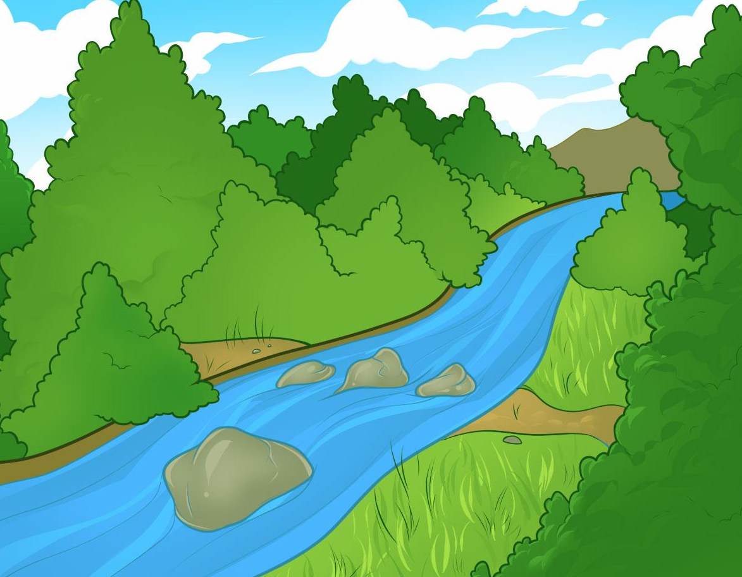
De Rijn: een gemengde rivier
Bladzijde 58 - 59
De rijn is een gemengde rivier
Belangrijk voor de economie en infrastructuur. Waarom?
De rivier bestaat uit drie delen: Bovenloop, middenloop en benedenloop.

Slide 5
De Bovenloop
Bladzijde 58 - 59
De Rijn begint in de bergen; veel reliëf!
Dit betekent veel krachten en dus veel erosie
Gevolg: diepe V-dalen en watervallen.

Slide 6
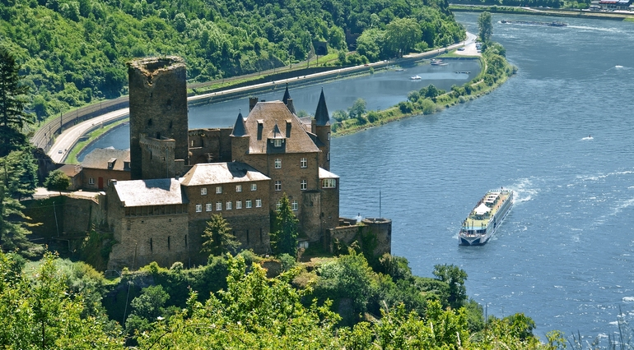
De Middenloop
Bladzijde 58 - 59
Minder hoogteverschillen, lagere stroomsnelheid.
Stroomt door een middelgebergte.
Veel kastelen langs dit deel van de Rijn. Waarom?

Slide 7
Bladzijde 58 - 59

Slide 8
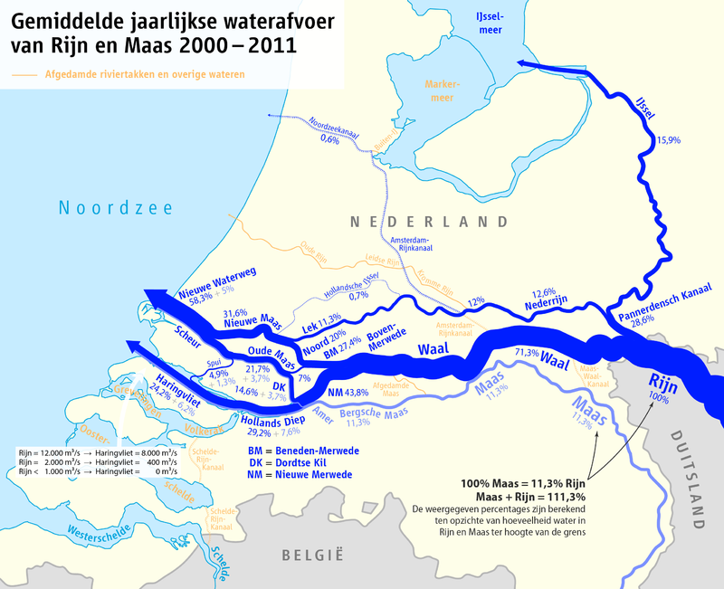
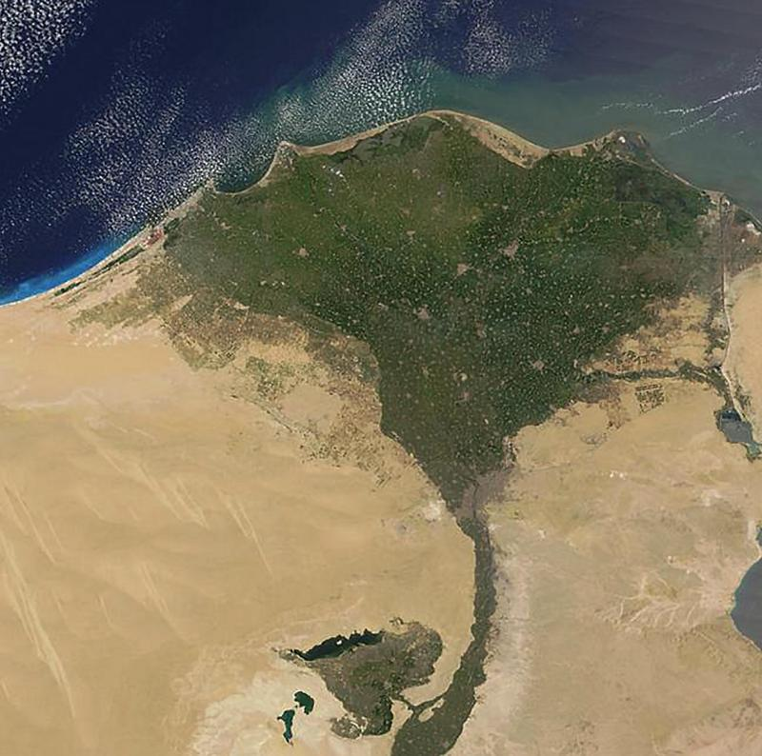
Benedenloop
Bladzijde 58 - 59
De stroomsnelheid neemt nog meer af; meer sedimentatie, minder erosie
Gevolg: meer bochten en minder V-dalen!
Hoe ziet dat er uit? Als een Delta!

Slide 9
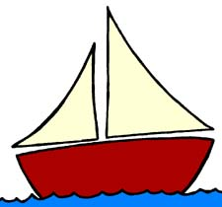
Opdracht: met de boot!
Bladzijde 58 - 59
Kies een gebied: boven-, midden- of benedenloop.
Stel je voor: je vaart hier met een bootje
Hoe is het landschap? Hoe is de boottocht? Hoe is de rivier gevormd? In welk land ben je?
Kortom: hoe is het om hier te varen???
Gebruik je boek!

Slide 10
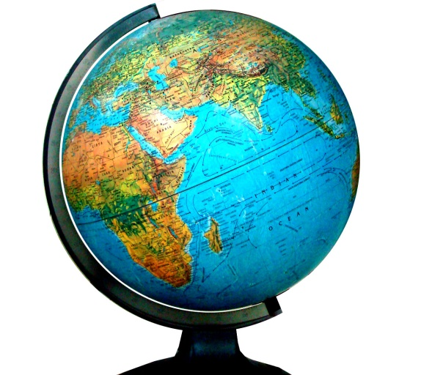
Je kunt nu…
Bladzijde 58 - 59
De drie delen van de Rijn in eigen woorden beschrijven
Uitleggen waarom de Rijn zo belangrijk is voor NL en Europa
Beschrijven hoe de Rijn de landschappen vormt.

Slide 11
Afsluiten
Bladzijde 58 - 59
Wat ging er minder goed?
Wat ging er erg goed?
Waarom heb je dit geleerd?

